Slide 1


Совершенствование документов при определении поставщика (подрядчика, исполнителя) в целях минимизации рисков для госзаказчиков (на примере рекомендуемой формы документации об электронном аукционе)
Начальник юридического отдела
УФК по Оренбургской области
Д.А. Квасов

Slide 2



Обеспечение исполнения контрактов, заключенных управлениями Федерального казначейства по субъектам РФ, входящим в Приволжский и Северо-западный федеральные округа
Государственные контракты, заключенные по результатам электронного
аукциона в 2014 году и январе – сентябре 2015 года
Контракт обеспечен
банковской гарантией
Контракт обеспечен
внесением денежных
средств на указанный
заказчиком счет
2196 – 273 = 1923
273
2196

Slide 3



Неустойка
Обеспечительная мера
Гражданский кодекс
Российской Федерации
Неустойка
(штраф,
пеня)
Мера ответственности
Закон о контрактной системе

Slide 4


Обеспечение исполнения контракта в виде банковской гарантии или обеспечительного платежа
предоставляется в целях обеспечения исполнения поставщиком (подрядчиком, исполнителем)
денежного обязательства по уплате неустойки (пени, штрафа) и (или) возмещению убытков
Неисполнение,
ненадлежащее исполнение контракта
Обеспечение исполнения предмета контракта поставщиком путем предъявления заказчиком требований об уплате неустойки, о возмещении убытков
Добровольное
исполнение
требования
Требование
к банку-гаранту,
удержание
Обеспечение исполнения денежного обязательства поставщика по уплате неустойки, возмещению убытков:
Банковская гарантия
Обеспечительный платеж
Исполнение
контракта
Поставщик
(подрядчик, исполнитель)
Заказчик

Slide 5
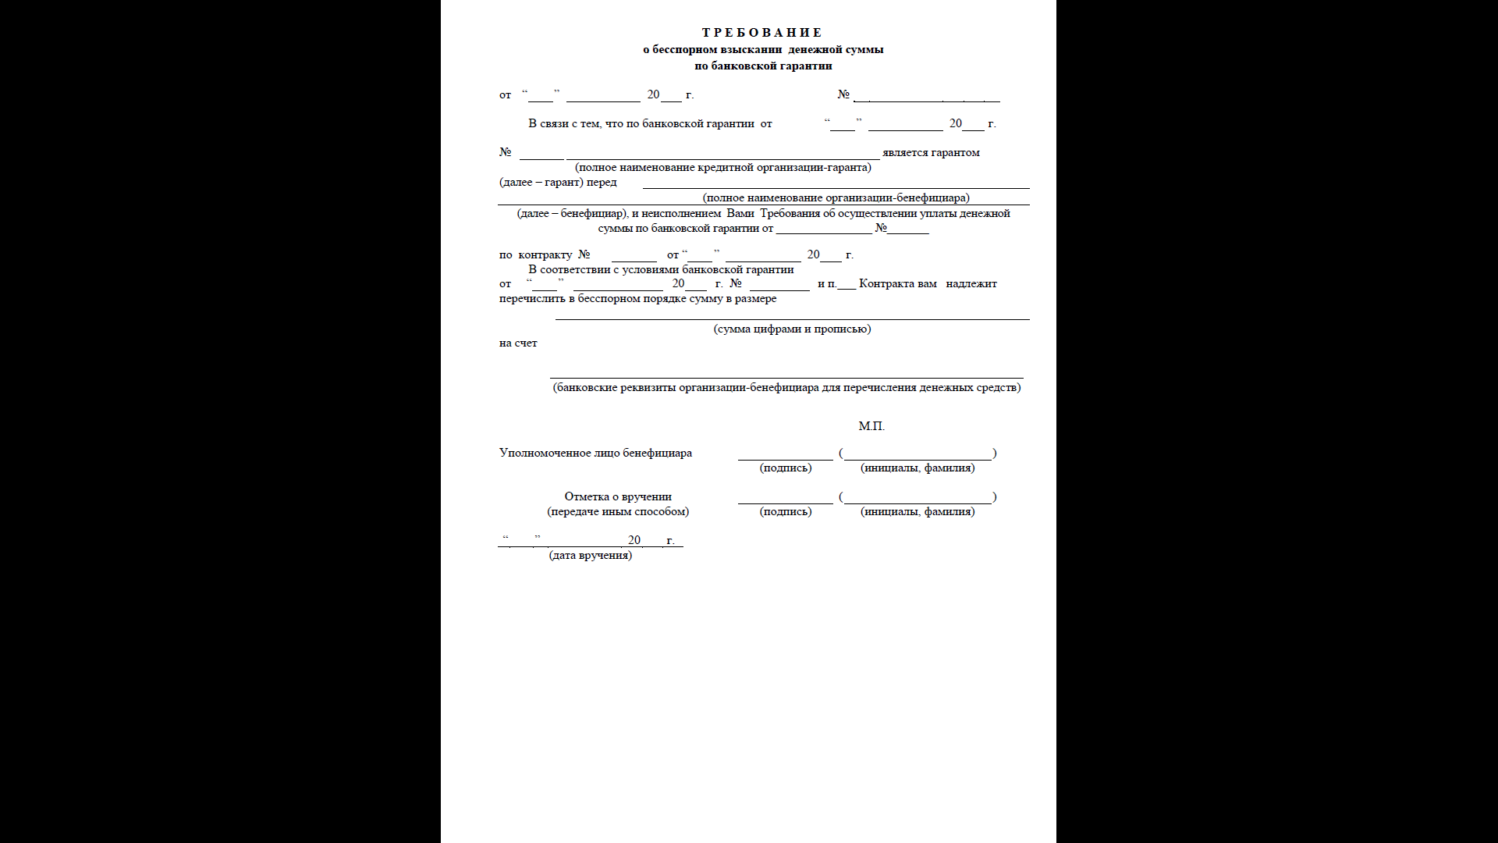

Slide 6

Спасибо за внимание!

